Slide 1
Κεφάλαιο 6o. Επίπεδο εφαρμογής
Domain Name Service - DNS

Slide 2
6.1 Τι είναι το DNS
To σύστημα ονομασίας περιοχών (DNS) είναι μια κατανεμημένη βάση δεδομένων στο Διαδίκτυο που επιτρέπει τη μετάφραση ανάμεσα σε ονόματα και διευθύνσεις IP.
Θα μπορούσαμε να πούμε ότι το DNS είναι ο ≪τηλεφωνικός κατάλογος του Διαδικτύου≫.
Εφαρμόζεται σε μια ιεραρχία πολλών εξυπηρετητών ονομάτων (DNS servers)

Slide 3
DNS
Περιλαμβάνει:
το χώρο ονομάτων
τους εξυπηρετητές μέσω των οποίων γίνεται διαθέσιμος ο χώρος ονομάτων
τους αναλυτές (resolvers) που ερωτούν τους εξυπηρετητές περί του χώρου ονομάτων
Τα δεδομένα της βάσης DNS διατηρούνται τοπικά αλλά είναι διαθέσιμα παγκόσμια.
Δεν υπάρχει υπολογιστής με όλη τη βάση.

Slide 4
Το πρωτόκολλο DNS
Το πρωτόκολλο DNS είναι επιπέδου εφαρμογής (Application Layer) που επιτρέπει σε υπολογιστές (hosts), δρομολογητές (routers) και εξυπηρετητές DNS (Name Servers) να επικοινωνούν για να αναλύσουν (resolve) ονόματα (μεταφράσουν ονόματα σε διεύθυνση IP).

Slide 5
Ιεραρχία του DNS
Επίπεδο | Περιοχές | παραδείγματα | Η διαχείριση
μηδενικό | Root -Ριζα | . | ..ανήκει στη ΙΑΝΑ
1^{ου} επιπέδου | Top Level Domain TLD - περιοχή ανωτάτου επιπέδου | .gr | ..εκχωρήθηκε από ΙΑΝΑ σε υπεύθυνους οργανισμούς
2^{ου} επιπέδου | Domain | .sch.gr | ..ανήκει σε Εταιρίες και οργανισμούς που κατέχει το δίκτυο
Υποεπίπεδα | subdomain | .att.sch.gr | .συνήθως ανήκει στις ίδιες εταιρίες που διαχειρίζονται τα domain
Ονομα ΗΥ | host | 1epal-ymitt.att.sch.gr | Στην ομάδα που λειτουργεί την υπηρεσία

Slide 7
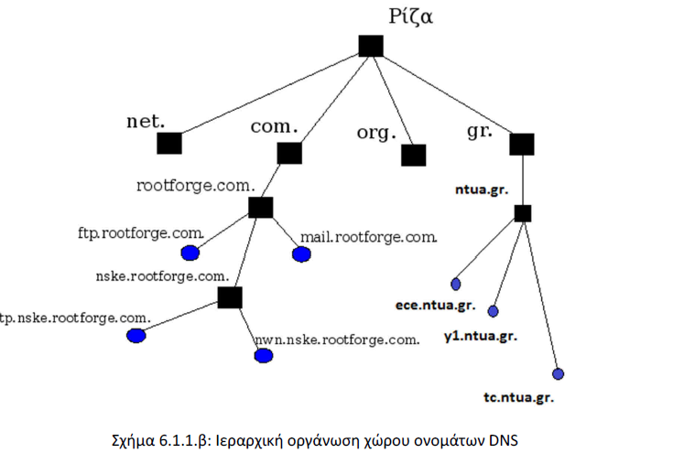
παράδειγμα

Slide 8
Παράδειγμα
ektor.tc.ntua.gr
όπου:
- ektor: Είναι το όνομα του υπολογιστή
- tc: Είναι το όνομα της περιοχής 3ου επιπέδου
- ntua: Είναι το όνομα της περιοχής 2ου επιπέδου
- gr: Είναι το όνομα της περιοχής 1ου (βασικού) επιπέδου

Slide 9
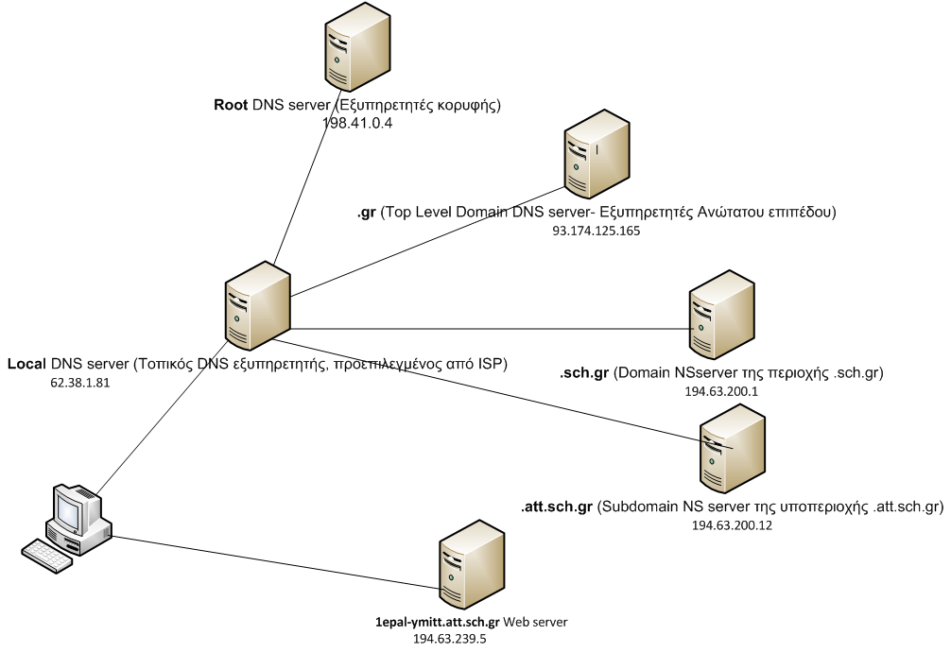
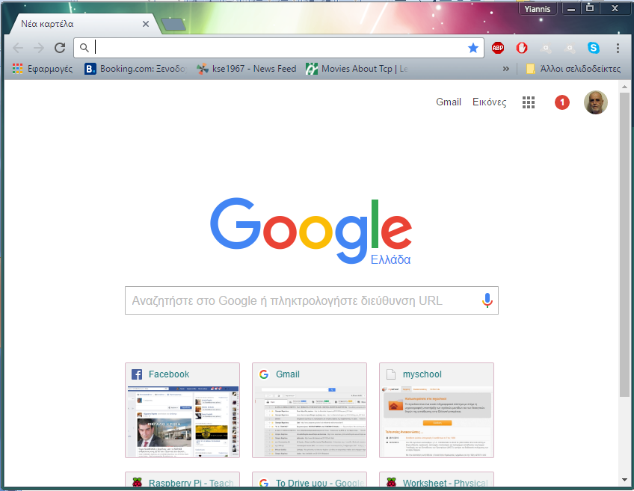
1epal-ymitt.att.sch.gr

Slide 10
Δεν ξέρω , ας ρωτήσω τον root dns server
?1epal-ymitt.att.sch.gr

Slide 11
TLD DNS server | ip
.com | 84.44.56.3.2
.org | 90.43.2.5.3
.gr | 93.174.125.165
.it
… | …
?1epal-ymitt.att.sch.gr

Slide 12
Ρώτα στον 93.174.125.165
Domain NS servers | ip
.in.gr | 95.4.5.3.2
.gov.gr | 90.6.2.7.3
.hol.gr | 83.14.12.16
.sch.gr | 194.63.200.1
… | …
?1epal-ymitt.att.sch.gr

Slide 13
Ρώτα στον 194.63.200.1
Subdomain NS servers | ip
.thess.sch.gr | 95.4.5.3.2
.patra.sch.gr | 90.6.2.7.3
seres.sch.gr | 83.14.12.16
.att.sch.gr | 194.63.235.1
… | …
?1epal-ymitt.att.sch.gr

Slide 14
Ρώτα στον 194.63.200.12
?1epal-ymitt.att.sch.gr
servers | ip
1epal-kaisar.att.sch.gr | 194.63.239.4
1epal-ymitt.att.sch.gr | 194.63.239.5
1epal-dafnis.att.sch.gr | 194.63.239.6
.1epal-ilioup.att.sch.gr | 194.63.235.1
… | …

Slide 15
194.63.239.5
H ip του 1epal-ymitt.att.sch.gr είναι 194.63.239.5

Slide 16
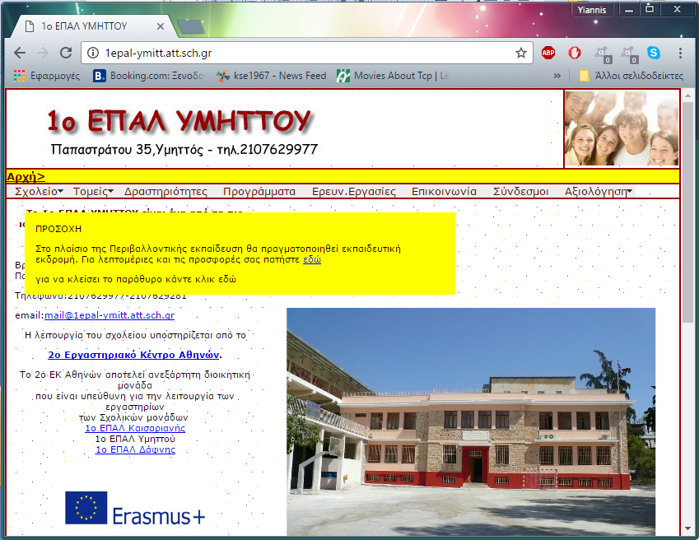

Slide 17
6.1.2 Οργάνωση DNS
Κατανεμημένη βάση δεδομένων
Μοντέλο πελάτης – εξυπηρετητής
Χρησιμοποιεί κόμβους ( εξυπηρετητές ονομάτων) οι οποίοι βρίσκονται σε διαφορετικά σημεία του διαδικτύου
Οι κόμβοι συνεργάζονται μεταξύ τους σχετικά με ποιο όνομα αντιστοιχεί σε ποια διεύθυνση και αντίστροφα

Slide 18
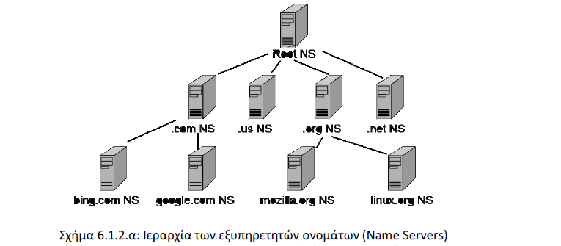
Ιεραρχία των εξυπηρετητών ονομάτων

Slide 19
Τρόπος διαχείρισης
Κάθε εξυπηρετητής είναι υπεύθυνος για ένα συμπαγές τμήμα του χώρου ονομάτων DNS που αποκαλείται ζώνη (zone).
Ο εξυπηρετητής ονομάτων απαντά σε ερωτήσεις (queries) για τους υπολογιστές (hosts) της ζώνης του.
Κάθε ζώνη είναι εμφωλευμένη σε ένα κόμβο του δένδρου.
Η ζώνες δεν είναι περιοχές
Για κάθε ζώνη πρέπει να υπάρχει ένας κύριος εξυπηρετητής και ένας αριθμός από δευτερεύοντες εξυπηρετητές (κρατούν αντίγραφα)

Slide 20
Τρόπος διαχείρισης
Η βάση ενημερώνεται δυναμικά (προσθήκη, διαγραφή, τροποποίηση)
Κάθε οργανισμός, εταιρεία, πανεπιστήμιο, πάροχος έχει ένα τοπικό εξυπηρετητή ονομάτων (επιλεγμένος εξυπηρετητής)
Η ερώτηση γίνεται στον τοπικό που λειτουργεί ως ενδιάμεσος και προωθεί την ερώτηση σε εξυπηρετητές άλλων ζωνών, φτάνοντας μέχρι την ρίζα αν χρειαστεί

Slide 22
Πρωτόκολλο DNS.
ανήκει στο επίπεδο εφαρμογής του μοντέλου TCP/IP
Το πρωτόκολλο DNS είναι του τύπου πελάτη – εξυπηρετητή
Ο πελάτης DNS ονομάζεται αναλυτής (resolver).
Υποστηρίζει την μετατροπή των ονομάτων σε διευθύνσεις

Slide 23
Ανάλυση ονομάτων
Αναλυτές και εξυπηρετητές ονομάτων συνεργάζονται ώστε να βρουν τα δεδομένα
Ο εξυπηρετητής ονομάτων χρειάζεται το όνομα και την διεύθυνση IP των εξυπηρετητών ονομάτων κορυφής (ρίζας)
Οι εξυπηρετητές κορυφής μπορούν να υποδείξουν άλλους εξυπηρετητές που μπορεί να γίνει επαφή

Slide 24
6.2 Υπηρεσίες Διαδικτύου
Όλες οι υπηρεσίες στο Διαδίκτυο, όπως και πολλές εφαρμογές λογισμικού, στηρίζονται στο μοντέλο Πελάτη – Εξυπηρετητή
ο Εξυπηρετητής οργανώνει, διαχειρίζεται το αρχείο δεδομένων, δέχεται ερωτήματα και απαντά στο πρόγραμμα Πελάτης
το πρόγραμμα Πελάτης θέτει ερωτήματα στον Εξυπηρετητή και μπορεί να αποκωδικοποιεί τις απαντήσεις του Εξυπηρετητή

Slide 25
Πώς υλοποιείται;
Το μοντέλο αυτό υλοποιείται με δύο ανεξάρτητα κομμάτια λογισμικού:
Το πρόγραμμα του Εξυπηρετητή (Server) που εγκαθίσταται σε έναν (ή περισσότερους) υπολογιστή
Το πρόγραμμα του Πελάτη (Client) που εγκαθίσταται σε πολλούς υπολογιστές
Ο Server
διαχειρίζεται τα δεδομένα,
λαμβάνει ερωτήσεις από τους Clients και
απαντά στα ερωτήματά τους
Ο Client
κάνει ερωτήσεις στον Server και
εμφανίζει τις απαντήσεις των ερωτημάτων

